Slide 1
소프트웨어 프로젝트2
키오스크 사전 주문 앱

Slide 2
CONTENTS
01
구현 계기&배경
02
구현방법
03
시연영상
CONTENTS

Slide 3
구현 계기&배경

Slide 4
01
구현 계기&배경
국내 키오스크 시장 규모
코로나19
무인자동화 시스템을 통한 인건비 절감
키오스크 디자인을 활용한 효율적 공간활용
현금 손실 방지
정확하고 빠른 업무 처리속도
여러가지 이유로 키오스크 도입이 늘어나고 있음

Slide 5
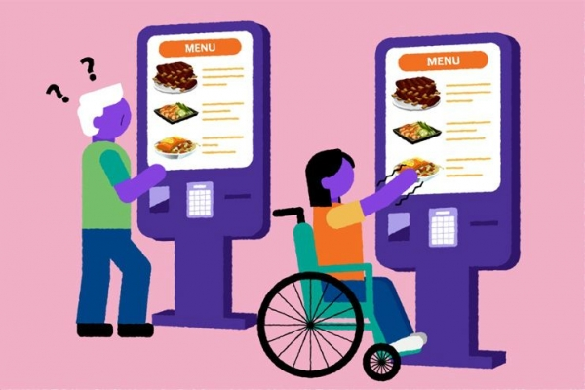
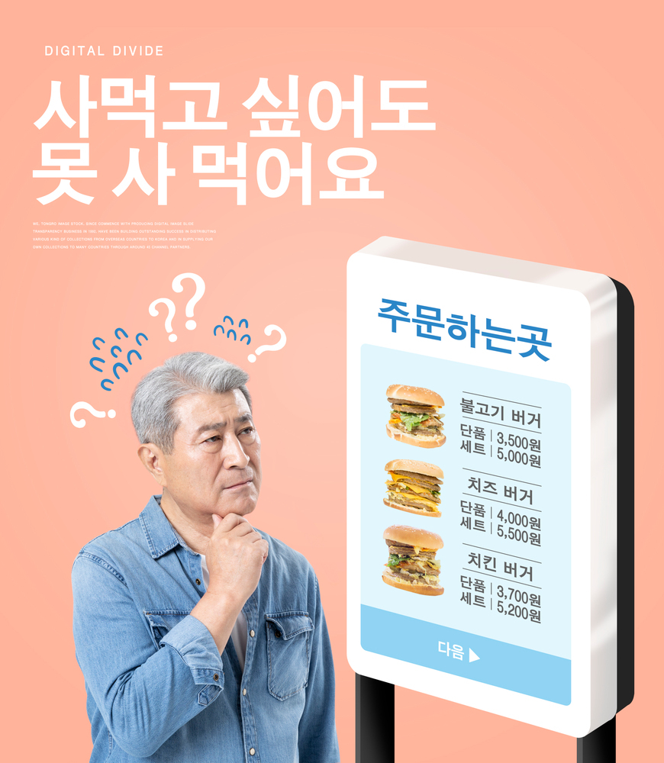
01
구현 계기&배경
중장년층, 장애인과 같은 디지털 소외계층의 사람들은 키오스크 사용에 불편함을 느끼고 있음

Slide 6
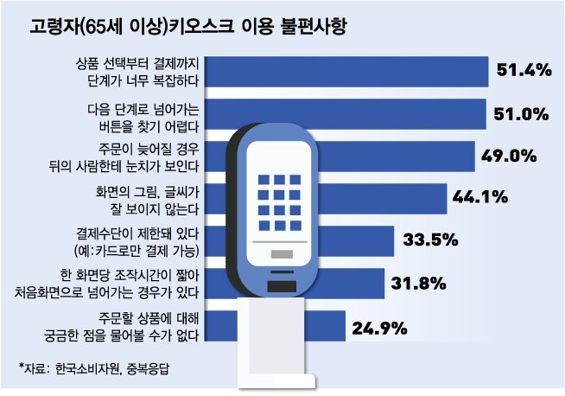
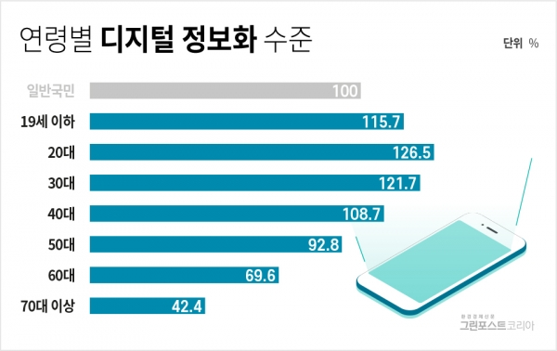
01
구현 계기&배경

Slide 7
01
구현 계기&배경
뒤의 사람에게 눈치가 보인다.
키오스크 조작이 불편하다.
화면이 높은 곳에 있다.
=>디지털 소외계층도 편하게 키오스크를 사용할 수 있도록 해주는 앱 개발
편한곳에서 자유롭게
스마트폰으로 간단하게
QR코드로 키오스크 조작없이

Slide 8
구현방법

Slide 9
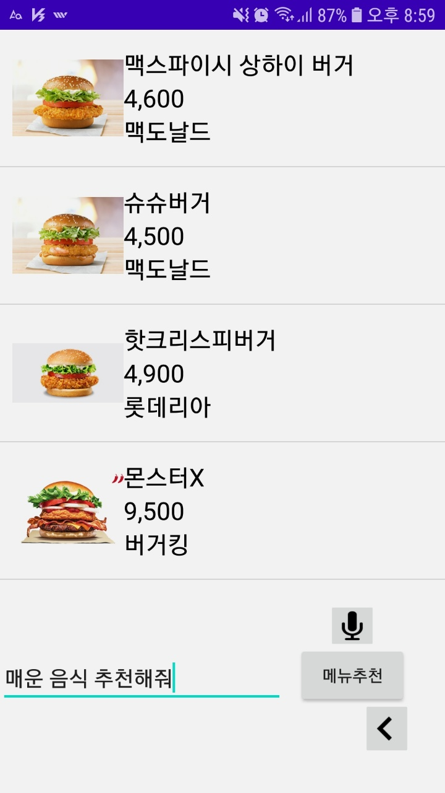
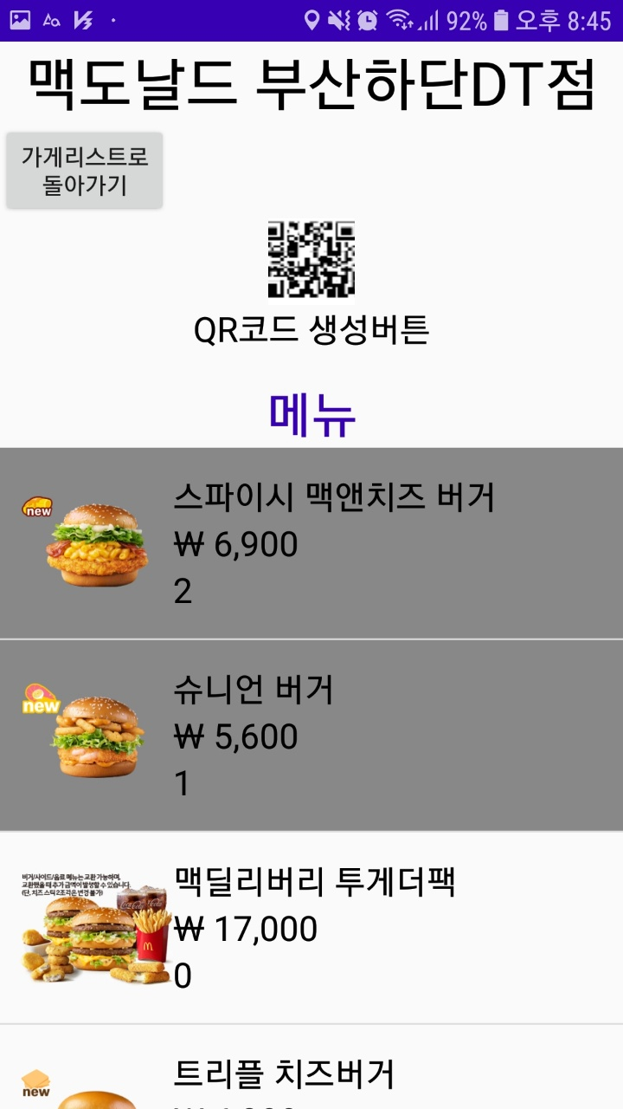
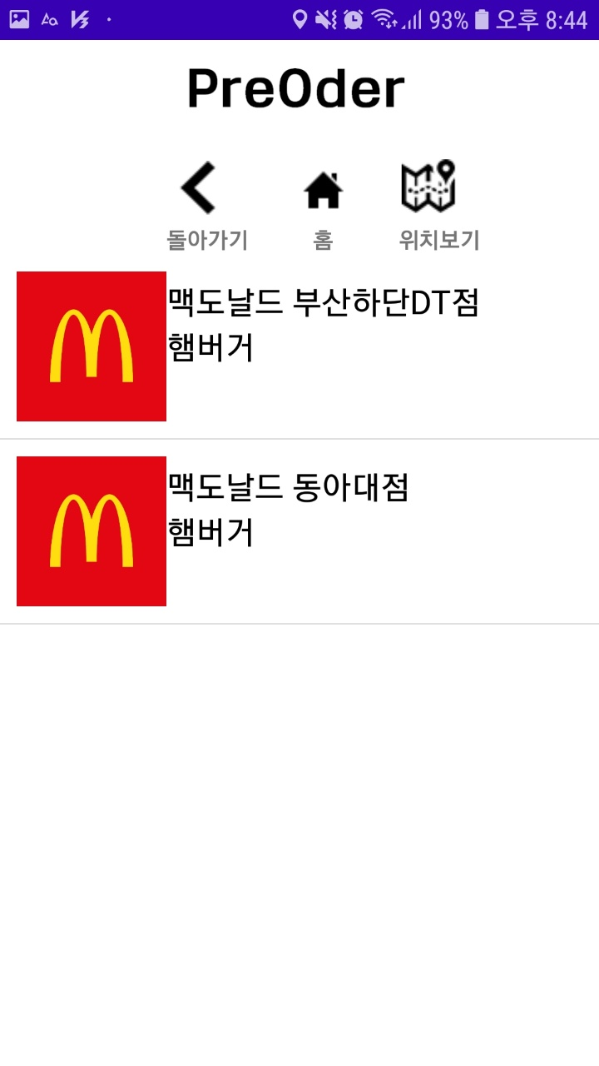
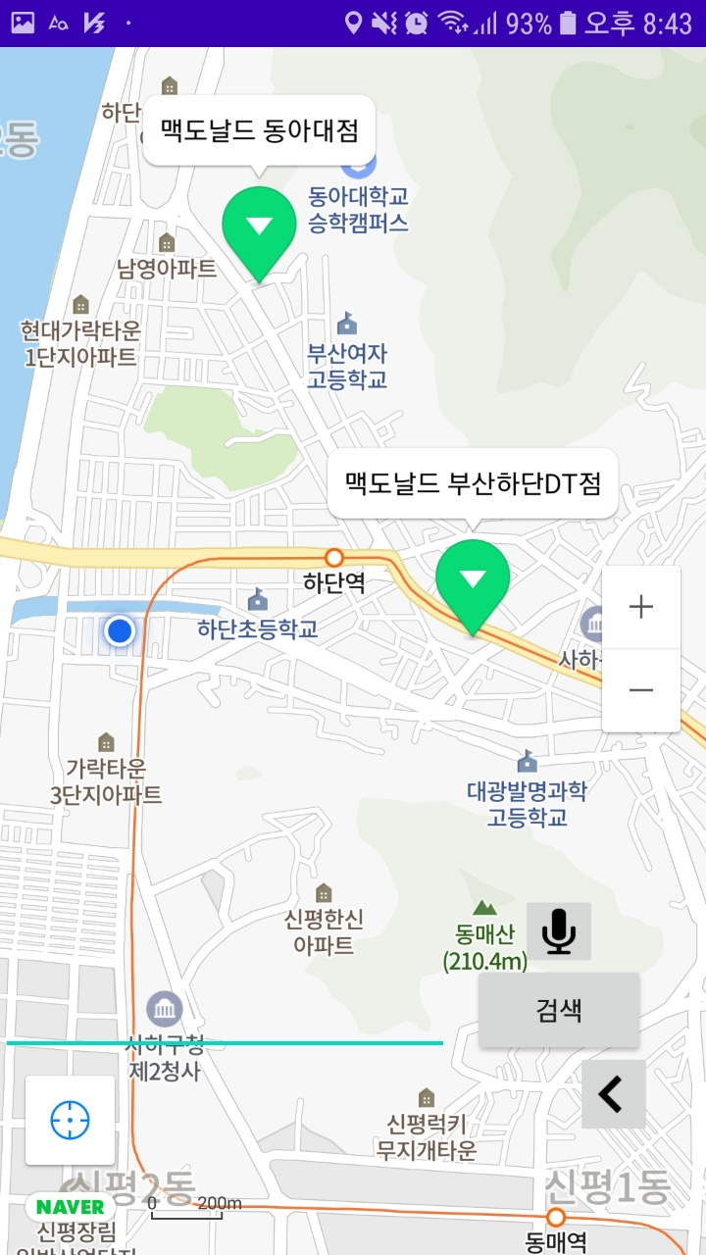
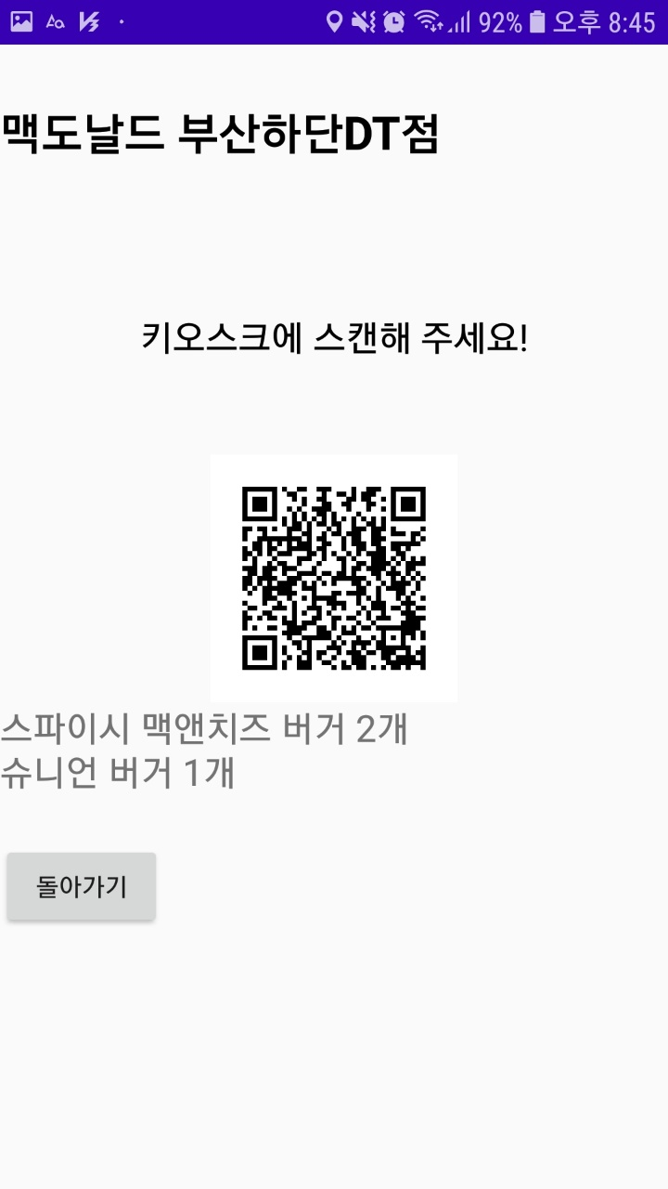
02
구현방법
메뉴 추천 기능
매장 검색 기능
메뉴 선택 기능

Slide 10









02
구현방법
메뉴 추천 기능
서버로 입력
데이터 전달
서버에서 인공지능을
이용하여 텍스트분석
,DB조회
텍스트 or 음성 입력
서버에서 사용자
에게 전달
조회된 메뉴 데이터 를 서버로 가져옴
정보를 리스트 형식으로
사용자에게 보여줌

Slide 11

02
구현방법
텍스트 분석
Train data 생성
텍스트 전 처리
모델 설계
Train data로 딥러닝 수행
학습된 신경망으로 텍스트 분석
Train_data.csv

Slide 12
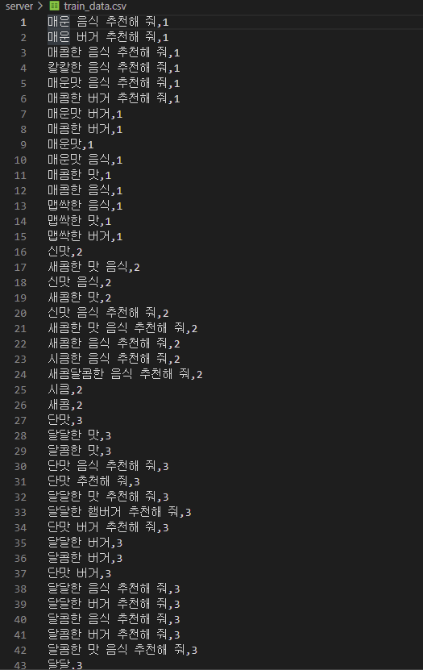
02
구현방법
Train data 생성
Title, lable로 구분된 csv파일
매운맛 = 1, 신맛 = 2 단맛 = 3, 고소한 맛 = 4 로 분류
총60개의 데이터 사용

Slide 13
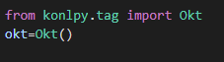
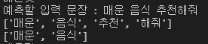
02
구현방법
텍스트 전 처리
Konlpy를 이용하여 형태소로 분류 토큰화 과정 수행
불용어(의미 분석에 필요 없는 단어들) 를 제거

Slide 14
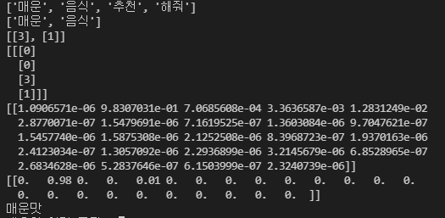
02
구현방법
텍스트 전 처리
Keras를 이용하여 컴퓨터가 읽을 수 있는 정수로 표현하기 위해 인코딩 수행
모든 입력 문장의 출력 수를 같게 하기 위해 패딩 수행

Slide 15
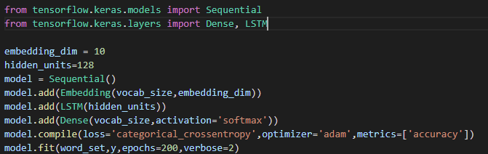
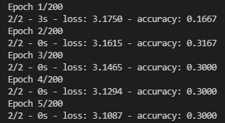
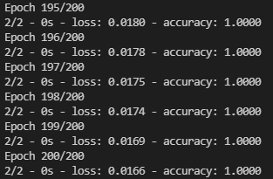
02
구현방법
모델 설계 및 딥러닝 학습
LSTM모델, softmax활성화 함수 cross entropy loss함수, adam 최적화 함수 사용하여 모델 설계
손실 값 정확성
손실 값 정확성

Slide 16
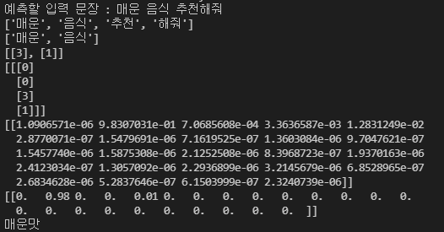
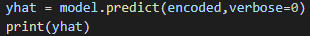
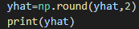
02
구현방법
텍스트 분석
매운맛 = 1, 신맛 = 2, 단맛 = 3, 고소한 맛 = 4 로 분류
0 | 0.98 | 0 | 0 | 0.01
0 | 매운맛 | 신맛 | 단맛 | 고소한 맛

Slide 17
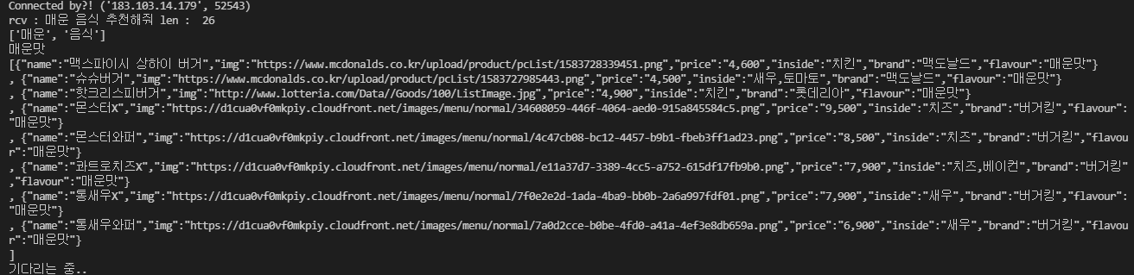
02
구현방법
메뉴 추천 기능

Slide 18
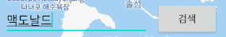

02
구현방법
매장검색
매장 검색
위치정보 요청
위치정보 수신
정보를 파싱 하여
리스트 형식,
지도상에 마크로 표시

Slide 19
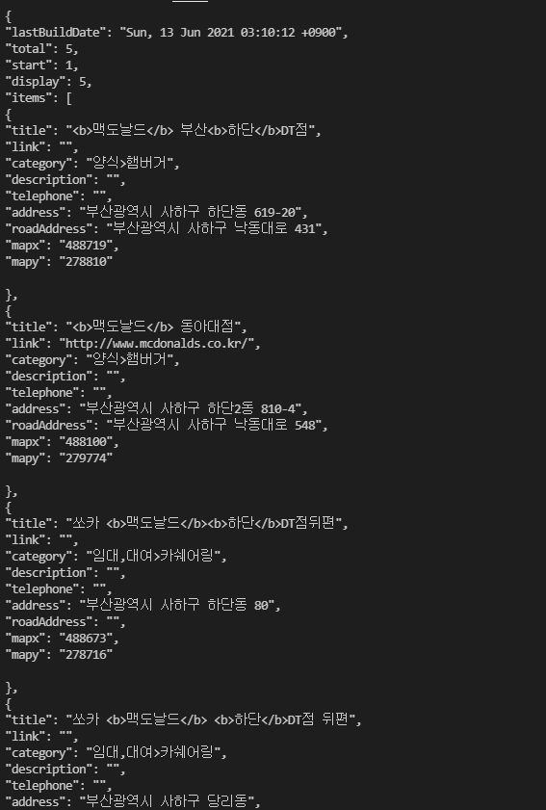
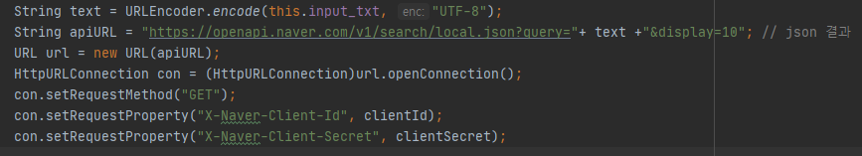
02
구현방법
Naver Open API를 사용하여 사용자에게 입력 받은 검색어에 맞는 주변 식당의 이름, 주소 정보를 URL요청을 통해 Json객체로 받아 옴.

Slide 20
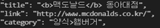
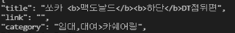
02
구현방법
Url 요청 결과로 얻어온 Json 객체에서 필요한 정보인 음식점의 이름, 주소정보를 얻기 위해서 title, roadAddress행을 기준으로 파싱.
음식점과 다른 장소의 구분을 위해 조건문을 이용해 category정보가 양식>햄버거 인 Json정보만을 파싱.

Slide 21
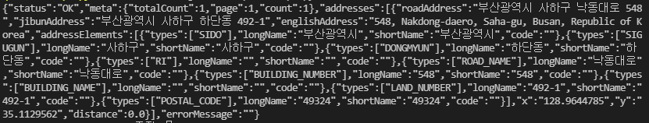
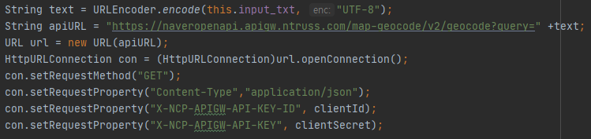
02
구현방법
파싱 된 주소정보를 위도, 경도로 변환해 지도에 표시하기위해서 저장해둔 주소정보를 URL에 추가한뒤 Naver Geocoder를 사용하여 위도, 경도 정보가 포함된 Json객체를 얻는다.
Json 객체를 파싱 하여 위도, 경도 정보를 얻어 옴.

Slide 22
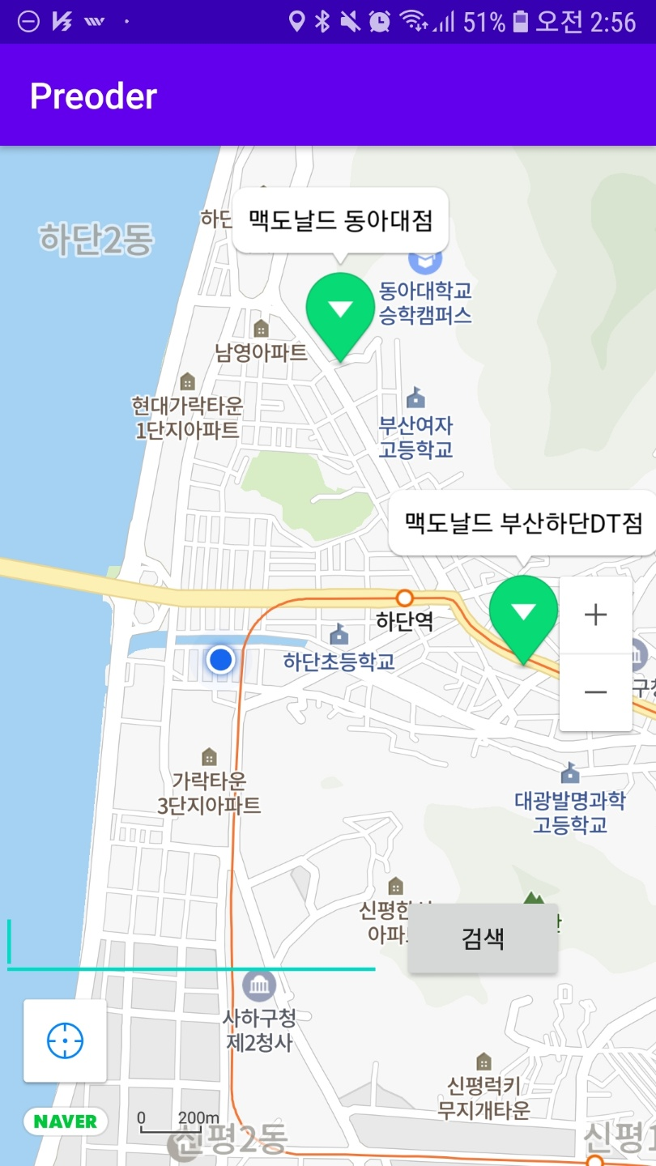
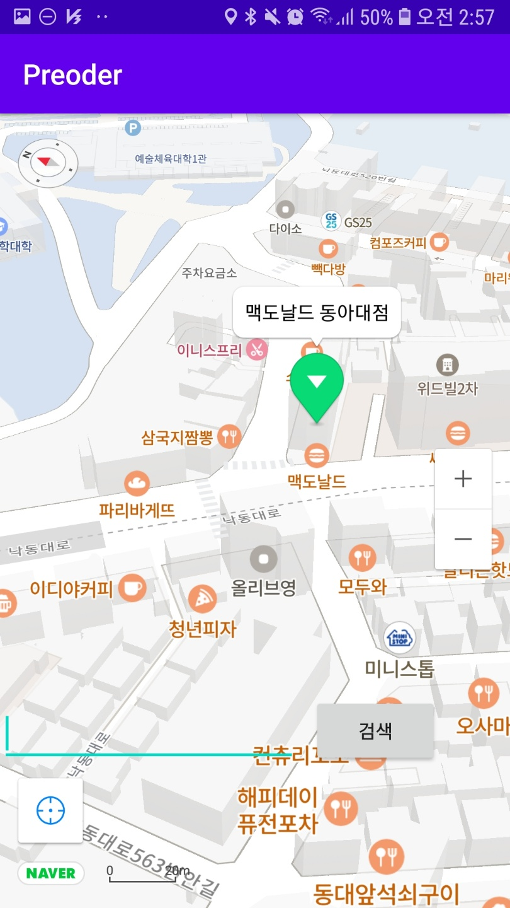
02
구현방법
가져온 음식점의 이름, 위도, 경도 정보와 Naver Maps API를 사용하여 네이버 지도상에 마커로 음식점의 위치와 음식점의 이름을 표시.

Slide 23
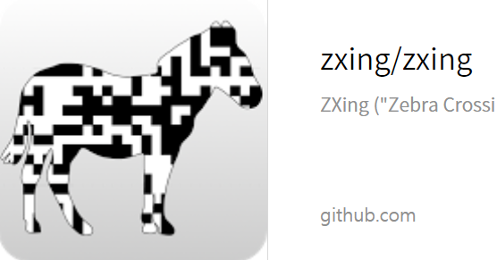
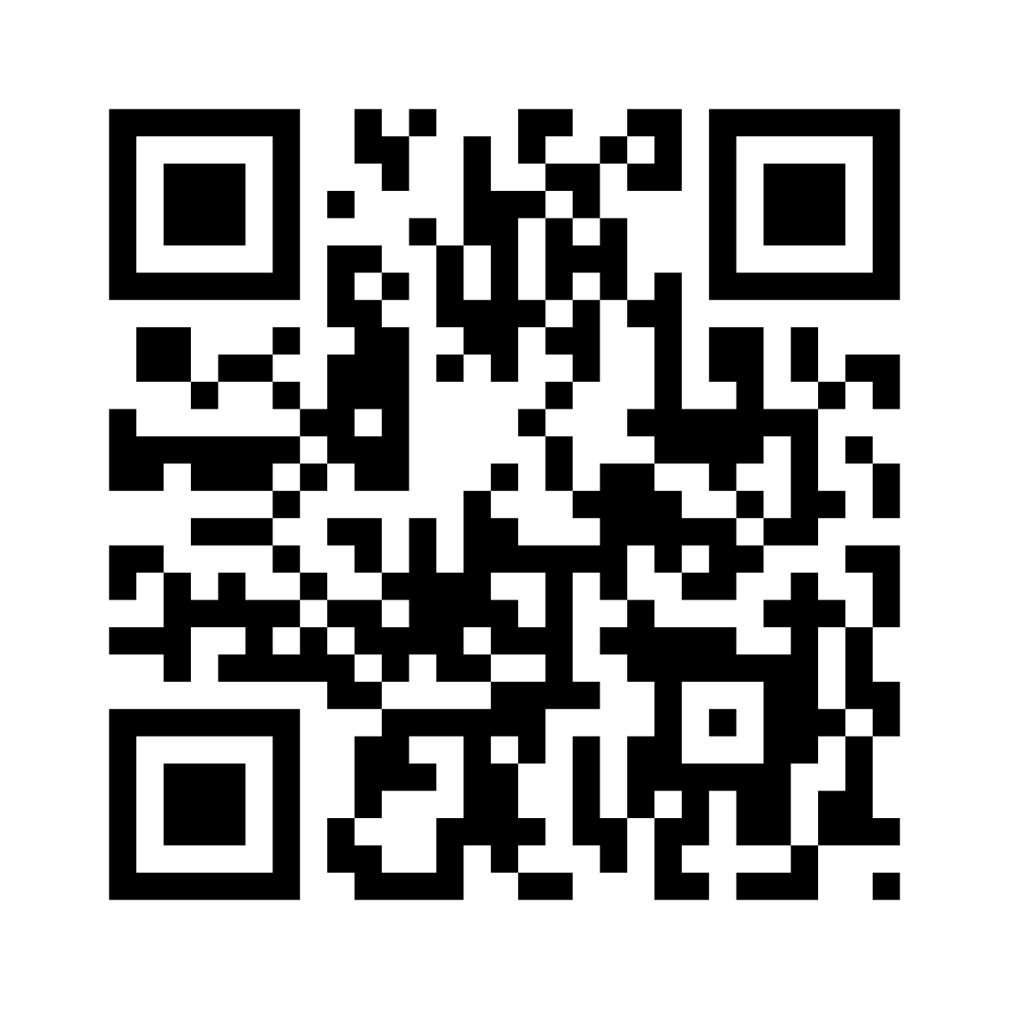
02
구현방법
메뉴선택
매장 선택
메뉴 조회
메뉴 선택
QR코드 생성

Slide 24
시연영상

Slide 25
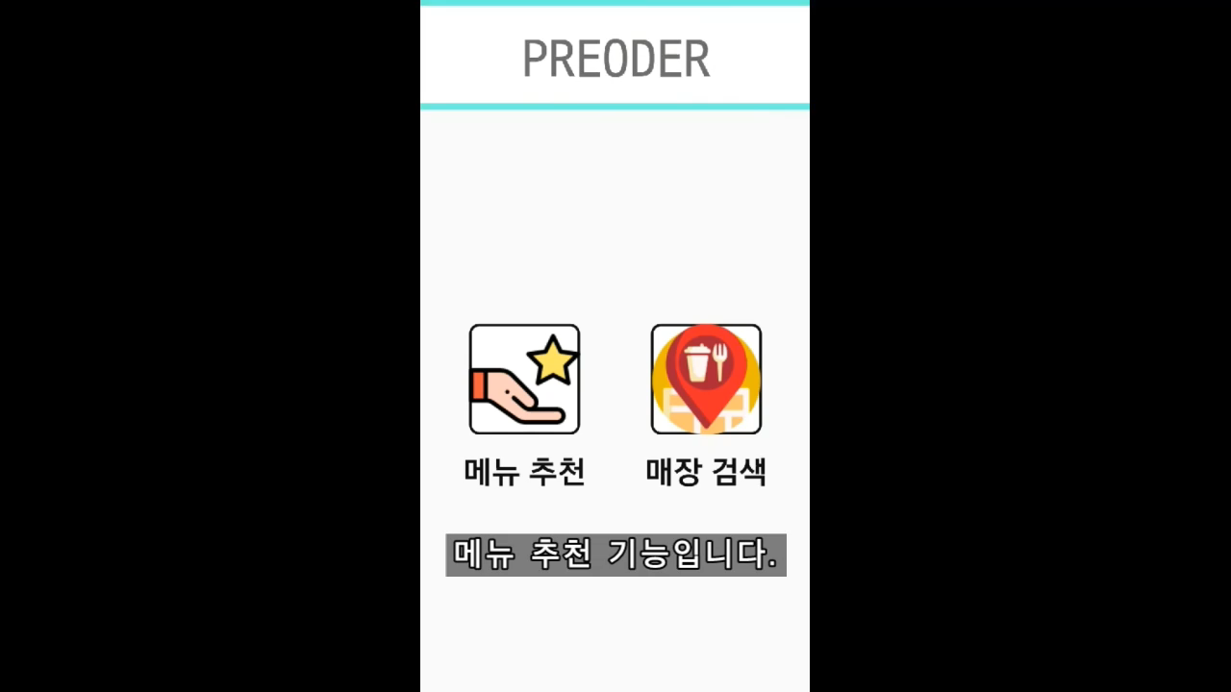

Slide 26
THANK YOU -
경청해주셔서 감사합니다.

